Slide 1
Zadaci za učenike
Domagoj Ciković
Mate Gambiraža
Lucija Medić
Ariana Milašinčić

Slide 2
IRIM
IRIM kroz pokret Croatian Makers uvodi STEM aktivnosti u obrazovno-odgojne ustanove i lokalne zajednice
Fokus: razvoj digitalne i znanstvene pismenosti, tehnoloških i ostalih kompetencija u okviru STEM područja za mlade
Najveći projekti IRIM-a trenutno su:
uvođenje programiranja u osnovne škole i lokalne zajednice
Croatian Makers robotička liga

Slide 3
Izradi!
Edukacijski portal koji koriste profesori i učenici kao pripremu za sudjelovanje u aktivnostima IRIM-a (robotika, IoT, Logo)
Robotika - edukativni roboti mBot (izrazito jednostavna, funkcionalna i kvalitetna platforma za učenje i rad)
IoT - vodeća platforma za IoT edukaciju Little Bit Smart Home Kit
Logo - edukacijski robot za učenje programiranja u Logu ProBot

Slide 4
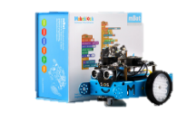
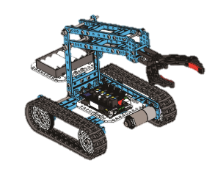
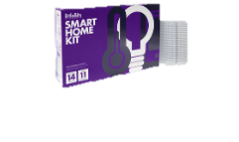
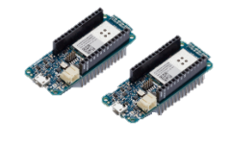
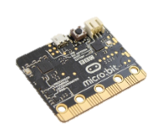
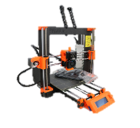
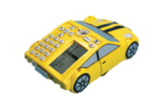
ROBOTIKA
IoT
mBot
Ultimate 2.0
Smart home kit
Arduino
LOGO
OSTALO
micro:bit
ProBot
3D Printer

Slide 5
Zadatak
Izrada novih digitalnih edukacijskih materijala koji će biti objavljeni na portalu Izradi!
Materijali će se koristiti kao podloga za provedbu radionica robotike, organizaciju natječaja i za djecu koja žele raditi na kompleksnijim zadacima
Moguće izvedbe: prezentacije, video upute i sl.

Slide 6
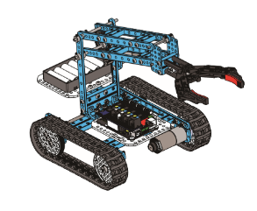
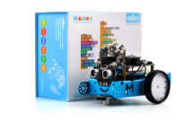
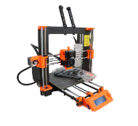
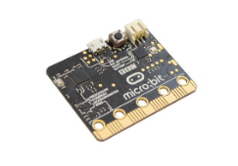
Na raspolaganju:
Ultimate 2.0
mBot
3D Printer
micro:bit

Slide 7
Postojeća rješenja u ovisnosti o izabranom edukacijskom sredstvu*
mBot, Ultimate 2.0, micro:bit
*Navedena su samo neka od rješenja, dok će se njihova temeljita razrada napraviti nakon intervjua

Slide 8
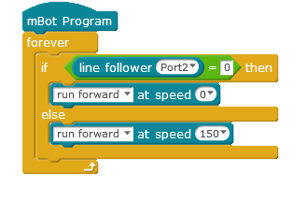
mBot
mBot – Senzor za praćenje linije
Pomoću 2 senzora mBot prati liniju, te se u ovisnosti o detektiranoj veličini kreće
mBot – „Svjetlo se svjetlom vraća“
robot uvijek svijetli lijevom LED diodom plavo, a desnom žuto onda kada je izložen jakom svijetlu ili kada ga se njime obasja ako je u mračnoj prostoriji
mBot – Oprez, visoko!
mBot se kreće ravno po nekoj uzdignutoj površini (primjerice na stolu) te se zaustavlja kad dođe do ruba stola

Slide 9
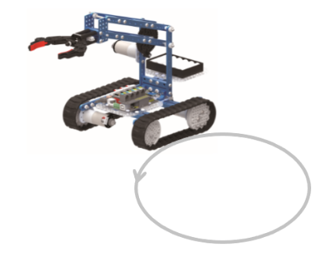
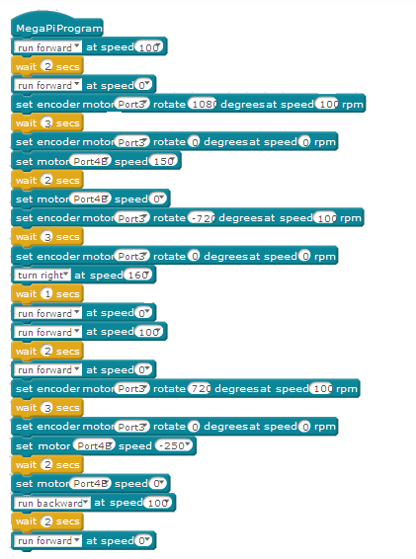
Ultimate 2.0
Kretanje Robotic Arm Tanka po kružnici
Premještanje predmeta
samostalno premještanje predmeta na
drugo mjesto

Slide 10
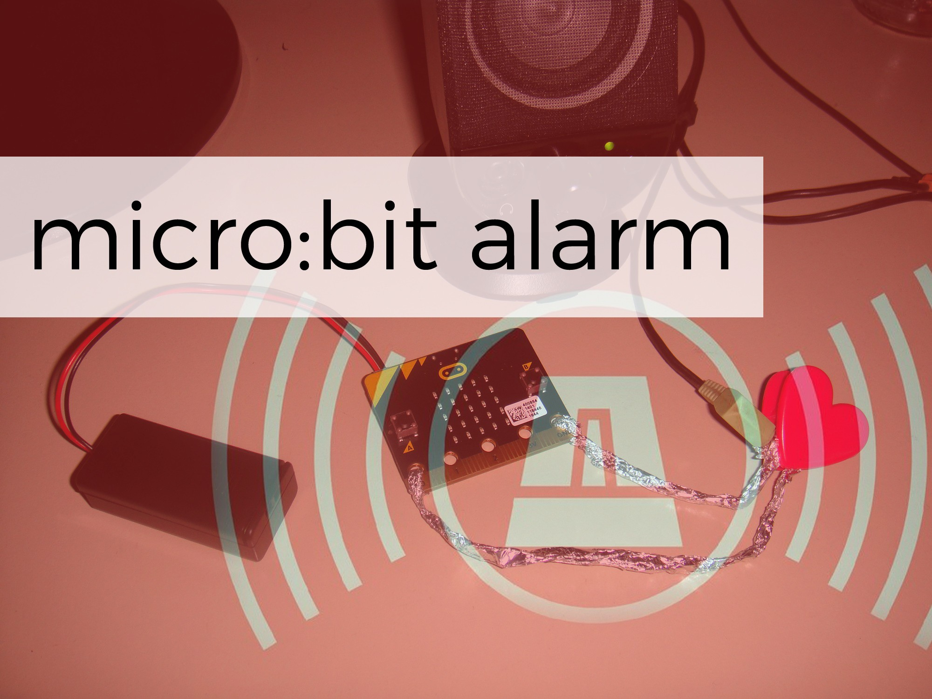
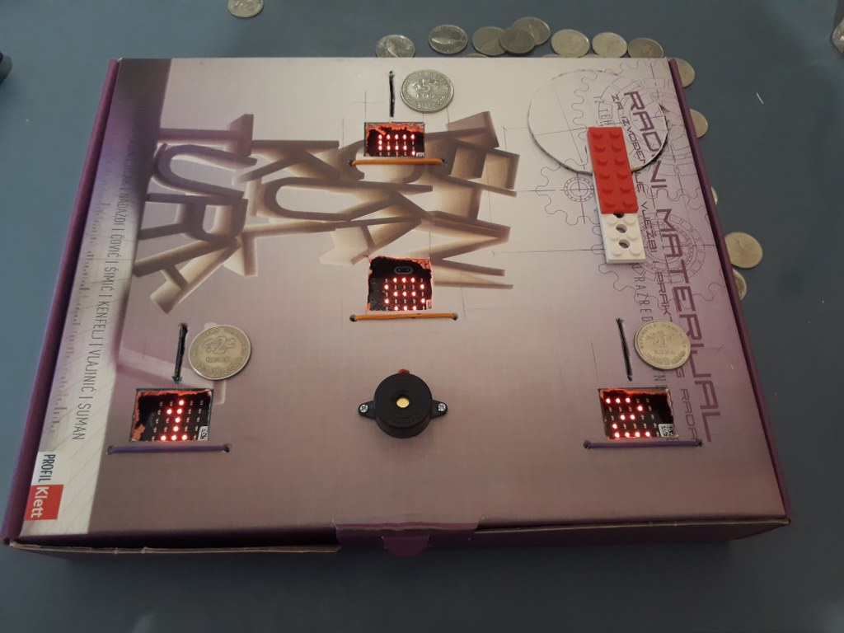
micro:bit
Micro:bit alarm
Tri microbita detektiraju četiri neželjene pojave – požar, otvaranje vrata, uključivanje svijetla i kretanje osobe osvijetljenom prostorijom
Četvrti, alarmni microbit reagira na radio
signale poslane od prva tri microbita
razlikujući vrste neželjenih pojava
Pametna micro:bit kasica
Zvučnim i slikovnim signalima motivara korisnika na štednju, ali ga i suzdružava od prijevremenog uzimanja novaca

Slide 11
Zaključak:
Predstavljen korisnik
Okvirno definiran zadatak kao i sredstva na raspolaganju
Navedena već postojeća rješenja, a detaljnija razrada odgovarajućih rješenja bit će napravljena nakon odabira teme

